Slide 1

Ярославская область

Slide 2
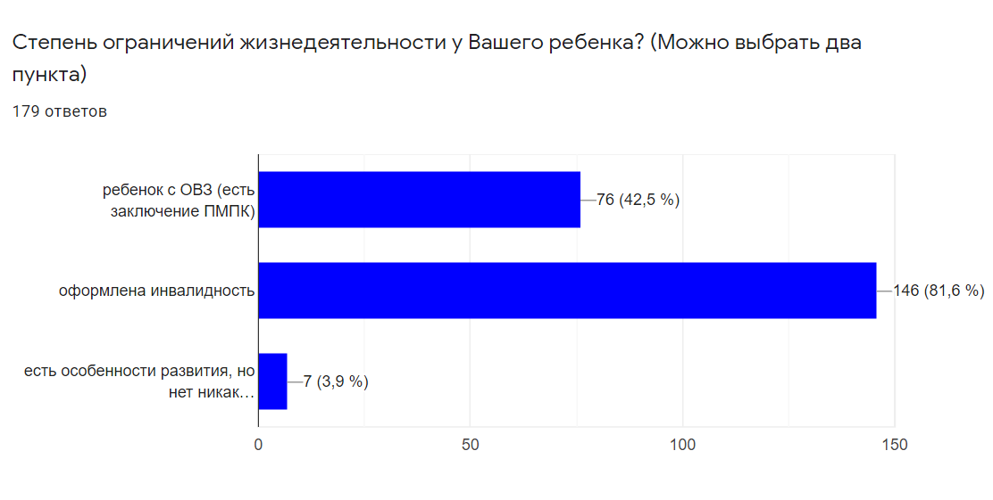

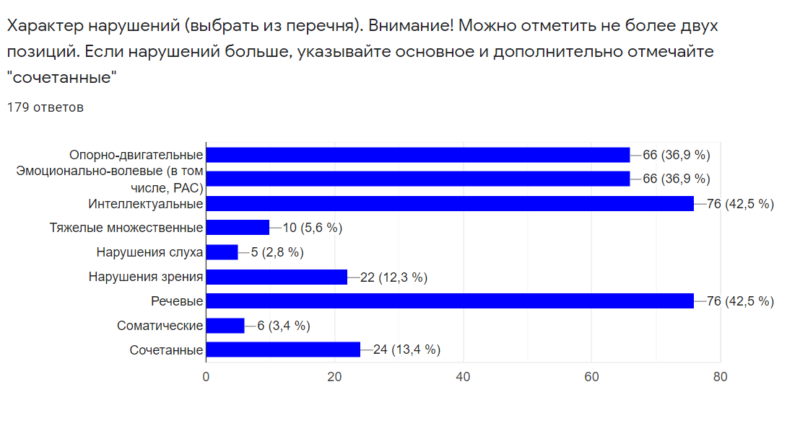

Slide 3
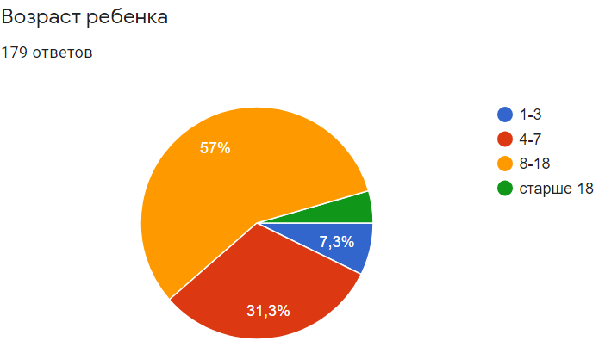
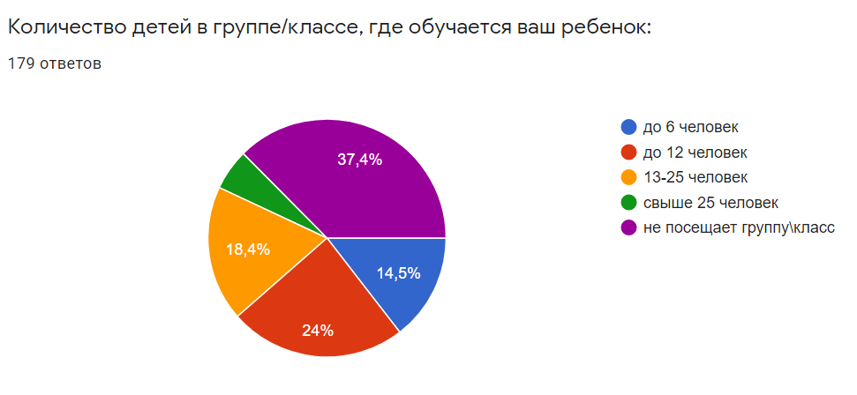

Slide 4

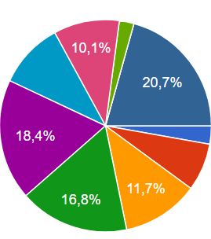
Вид образовательной организации которую посещает ребенок с ОВЗ
Организация, предоставляющая услуги ранней помощи - 2,8%
Детский сад общеразвивающий - 7,3%
Детский сад компенсирующего вида/коррекционный – 11,7%
Общеобразовательная школа – 16,7%
Коррекционная школа – 18,4%
Школа-интернат - 10,1%
Специализированный класс в общеобразовательной школе – 10,1%
Колледж – 2,2%
Не обучается нигде - 20,7%

Slide 5
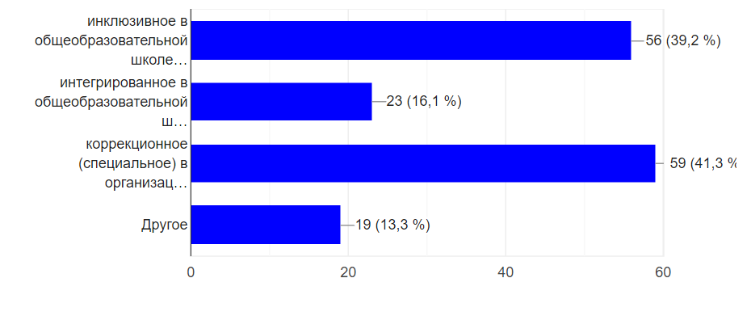
Какой вид обучения Вы предпочли бы для своего ребенка

Slide 6
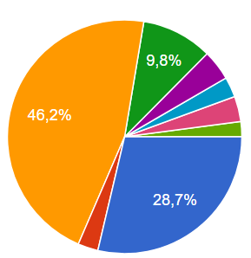
Форма обучения ребенка с ОВЗ в образовательной организации
инклюзивная – 28,7%
числится в инклюзии, но выведен на обучение на дому, или занимается индивидуально с педагогом в образующиеся "окна"- 2,8%
в коррекционной группе (классе) – 46,2%
на дому: при вашем одобрении и согласии – 9,8%
на дому: по настоянию образовательной организации, вынужденно – 4,2%
оформлен на дому, но ходит в школу на индивидуальные занятия – 2,8%
очно-заочная форма – 3,5%
дистанционная форма обучения – 2,1%

Slide 7
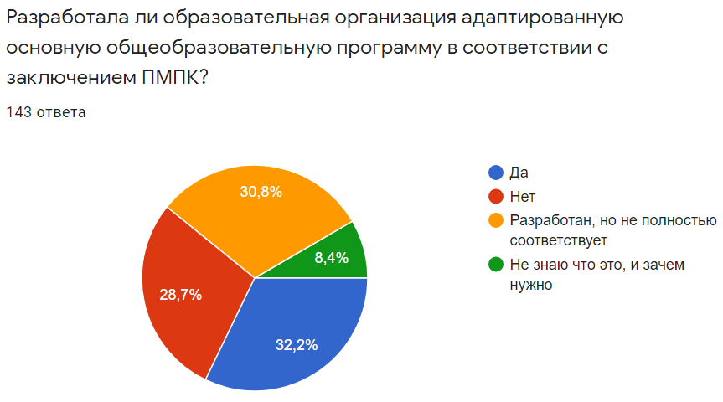
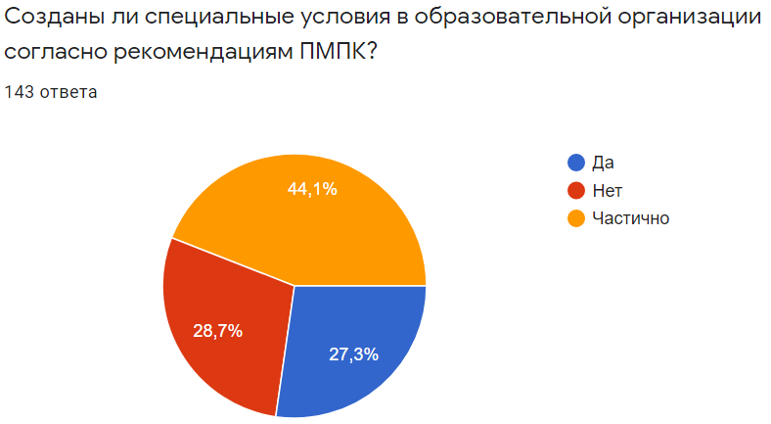
АООП

Slide 8
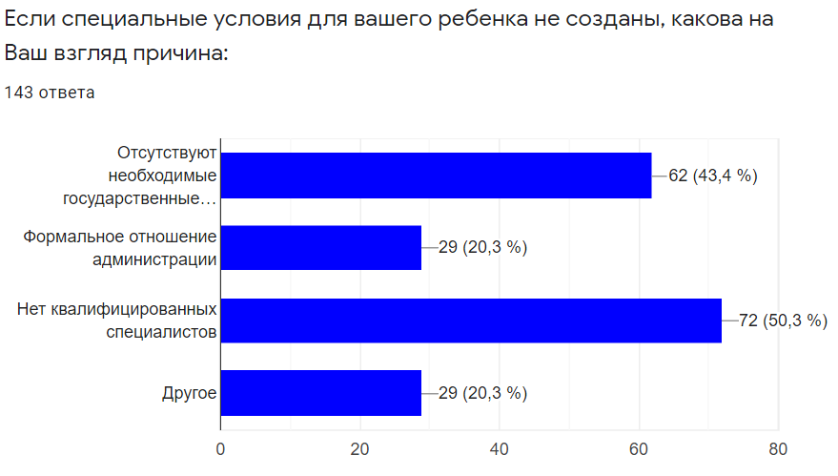
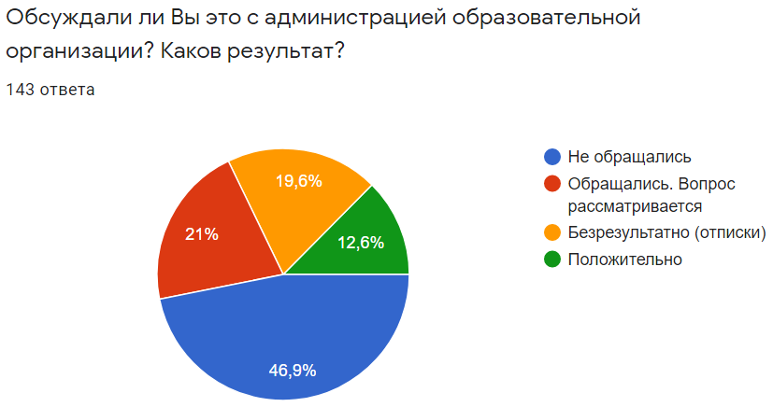

Slide 9
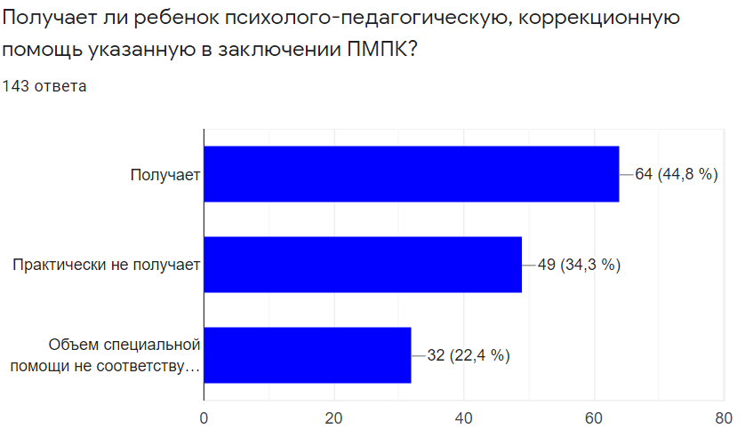
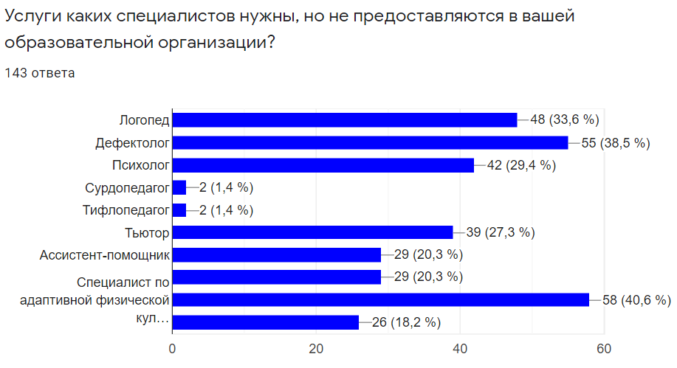

Slide 10
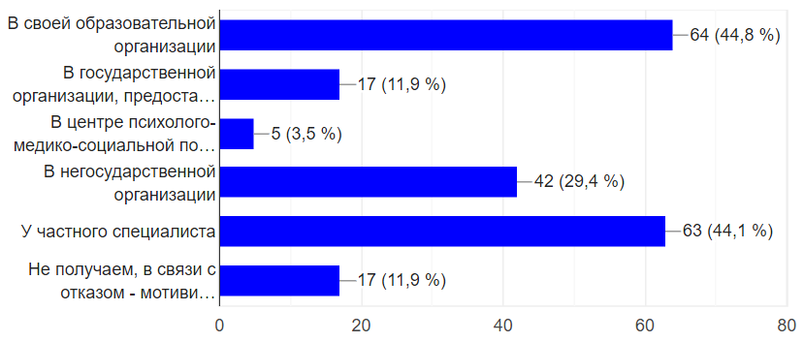
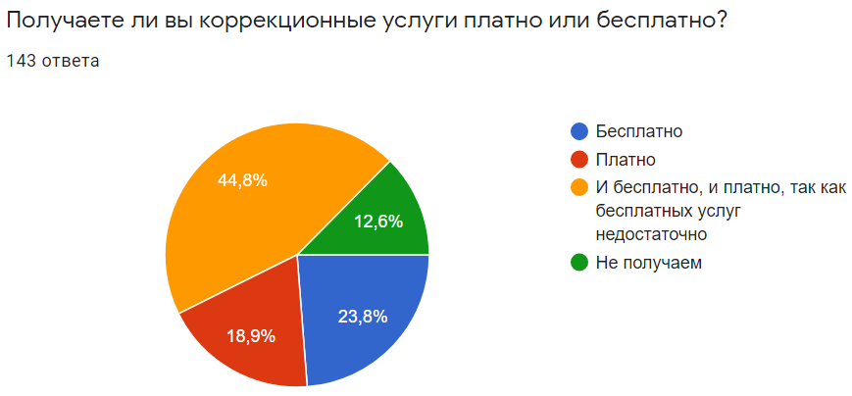
Получаете ли вы коррекционные услуги и где?

Slide 11
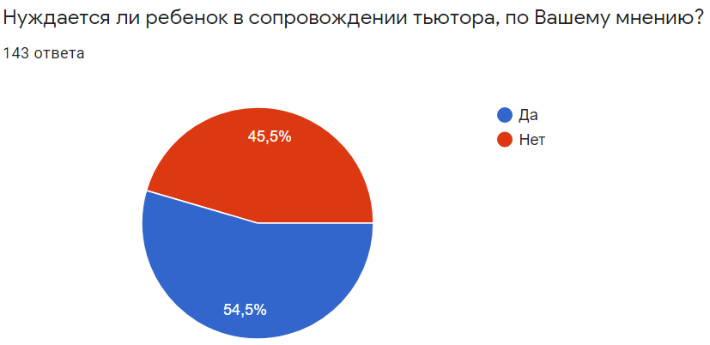
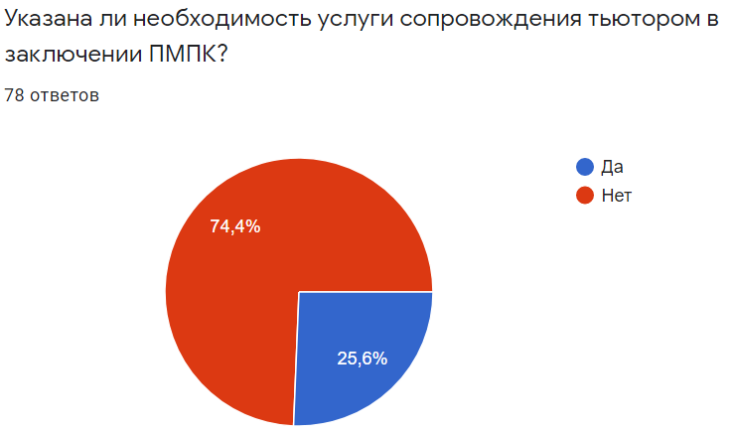
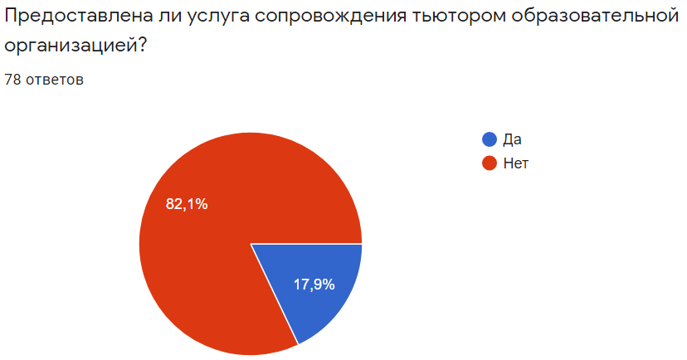
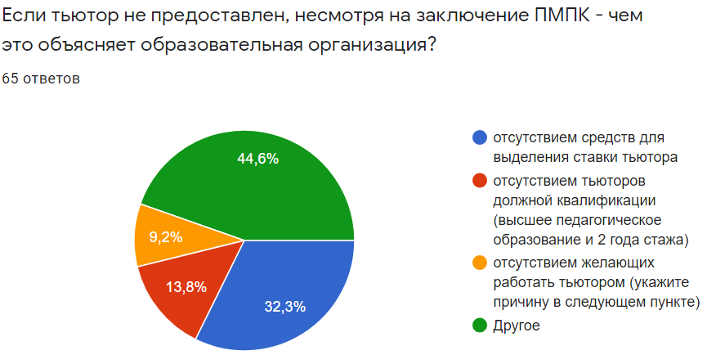
ТЬЮТОР

Slide 12
Чем объясняет образовательная организация отсутствие желающих работать тьюторами?
Желающие есть, финансирования нет.
Нет такой вакансии.
Пмпк не дает направления. Нет финансирования.
Говорят, что наших детей все боятся.
Я не обращалась. От школы не было предложения, что есть такая возможность.
Низкая заработная плата.
Нет желающих, трудно и тяжело с такими детьми.
Нет специалистов.
Нет такой ставки и нет денег.
Такой вопрос администрацией даже не рассматривается.

Slide 13
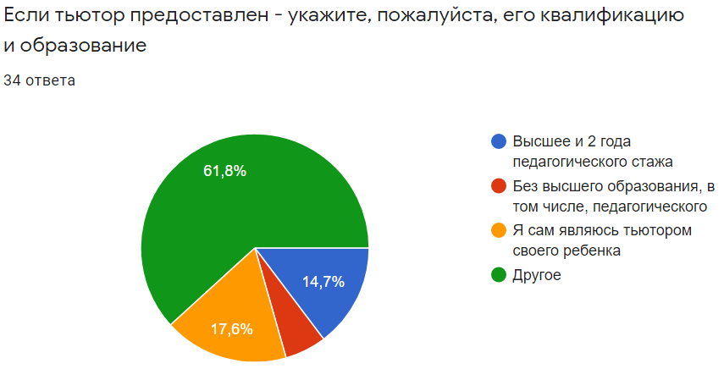
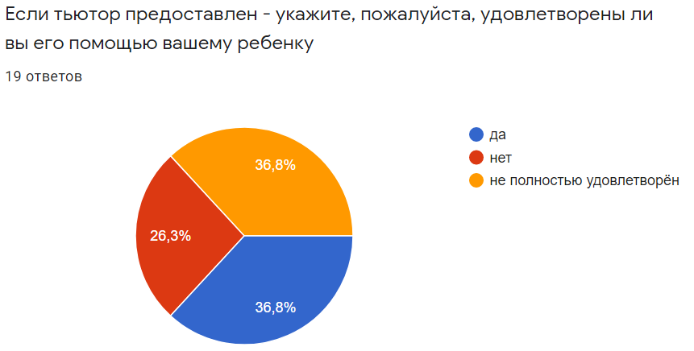

Slide 14
Если Вы ответили "Не полностью удовлетворён", то почему:
Недостаток информации.
Я благодарна заведующей за то, что она разрешила посещать обычный общеобразовательный сад ребёнку с синдромом Дауна и предоставила нам тьютора, но тьютор работает с 8.00 до 14.00, а после этого приходиться забирать ребёнка из детского сада, так как ставок больше нет, а с простым воспитателем её не оставляют, никто не хочет нести за ребёнка ответственность бесплатно. Из-за этой ситуации я, мать ребёнка-инвалида, не могу выйти на работу. Заведующая детского сада предложила мне оформить на работе сокращённый рабочий день, но администрация предприятия против этого и настаивает теперь на увольнении. Дочь посещает детский сад №126 г.Ярославля. Может как-то возможно решить эту проблему?
Не предоставлены основные предметы в соответствии с учебным планом.
Тьютор присутствует не на всех занятиях. Не достаточно контролирует обучающий процесс и взаимодействие ребёнка с одноклассниками. Не всегда может правильно донести материал и объяснить ребёнку как нужно правильно себя вести, например, при возникновении конфликтной ситуации.
Не умеет работать с аутистами, работает на всех 12 человек класса, не согласована работа тьютора и учителя, голос тьютора накладывается на голос учителя, что раздражает многих детей.
Мало опыта.
Уроки ведутся 5-ю разными тьюторами, не считая физкультуры и рисования. Ребёнок обучается в начальных классах и это, как правило должен быть один преподаватель, опять же не считая физкультуры и рисования. В нашей ситуации ребёнка "кидают" в течении учебного дня из кабинета в кабинет к разным тьюторам.

Slide 15
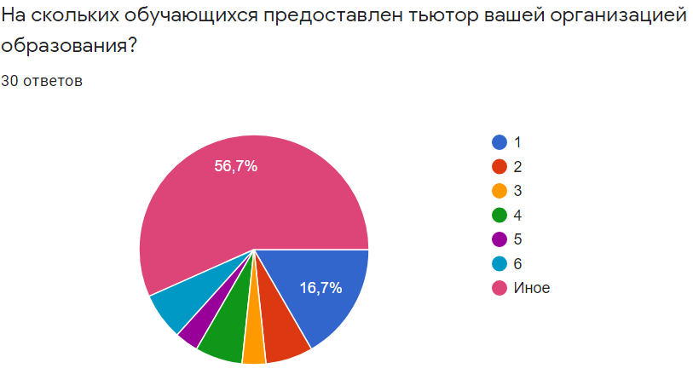
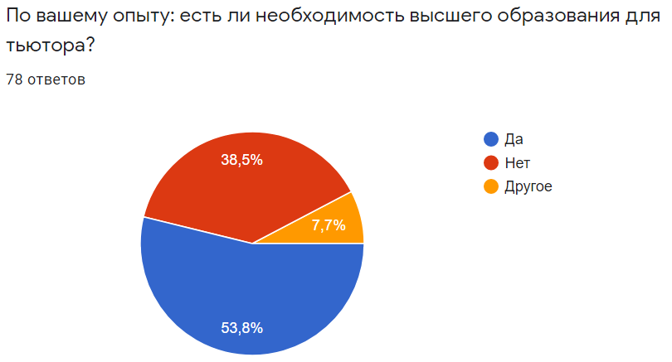
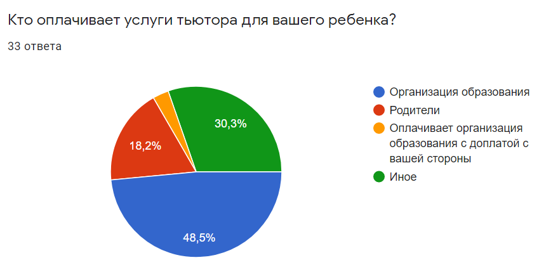

Slide 16
Проблемы возникшие с предоставлением тьютора или его работой
Тьютора в школе нет вообще, нет финансирования... У многих детей в ПМПК прописан, но у школы нет ставок.
Не полный учебный день. Мне приходится сидеть у класса и контролировать передвижение ребенка по школе.
Тьютор предоставлен только на адаптационный период по заключению ПМПК, не обучен работать с аутистами, количество академических часов работы тьютора меньше чем учебных академических часов у ребенка.
В городе нет тьютеров. Вообще нет!
Нет специалистов.
При прохождении МСЭ было на словах сказано, что будет прописан тьютор в ИПР, но после выдачи ИПР сказали "нет такой строки", итог не понятен - как в школе требовать тьютора, если на бумаге ничего не зафиксировано.

Slide 17
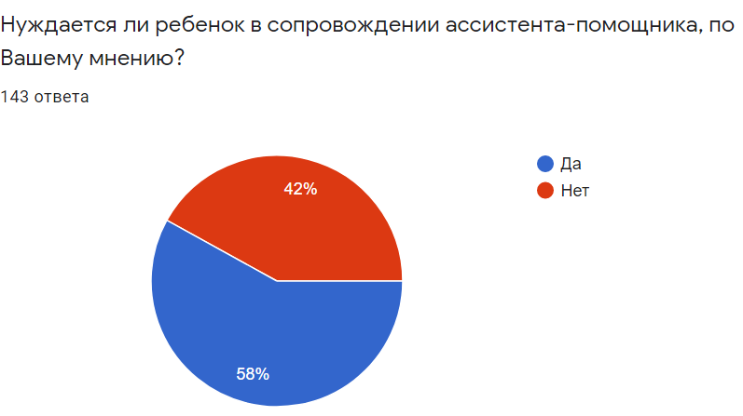
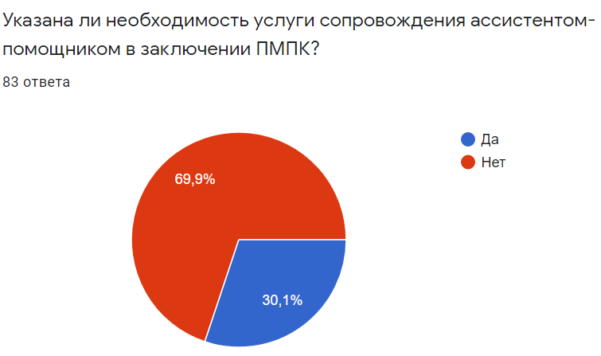
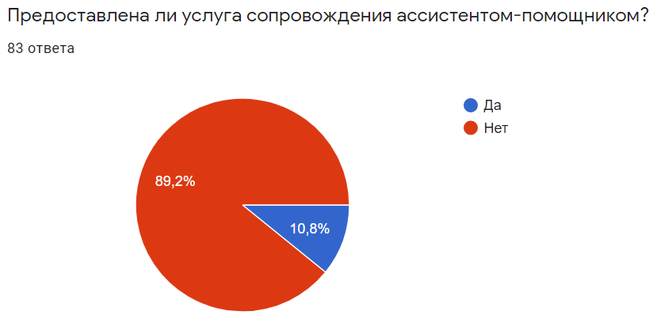
АССИСТЕНТ

Slide 18
Проблемы возникшие с предоставлением или работой ассистента
Его попросту нет, сопровождаю ребенка сама.
Нет желающих работать.
В ПМПК прописано тьютор/ ассистент на адаптационный период, и так как предоставлен тьютор, ассистента не предоставили.
Нет финансирования.
Ассистент не умеет работать с ребенком.
Ассистент 1 на класс из 5 человек.
Воспитатель на группе продленного дня не умеет находить подход к особенным детям и не пытается.
Данная услуга была указана в предыдущем заключении ПМПК, но школа предоставить ассистента не смогла. Поэтому, на данный учебный год сознательно не настаивала, что бы данное было написано в заключении ПМПК.

Slide 19
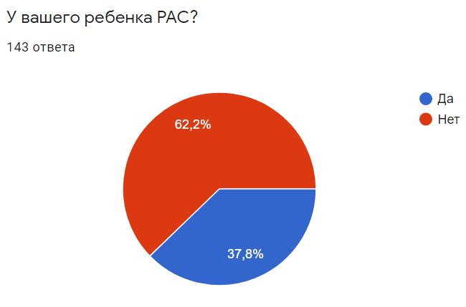
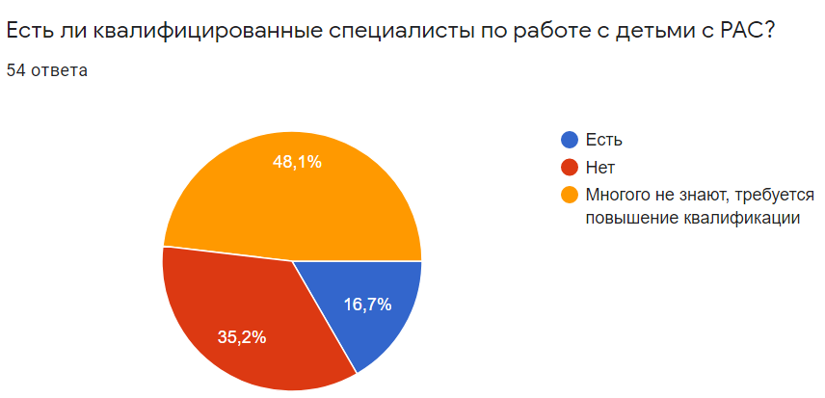
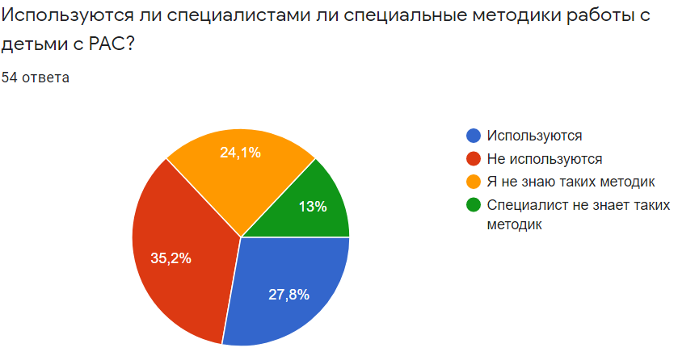
РАС

Slide 20
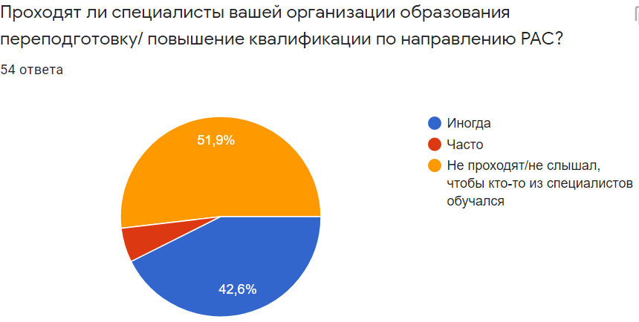
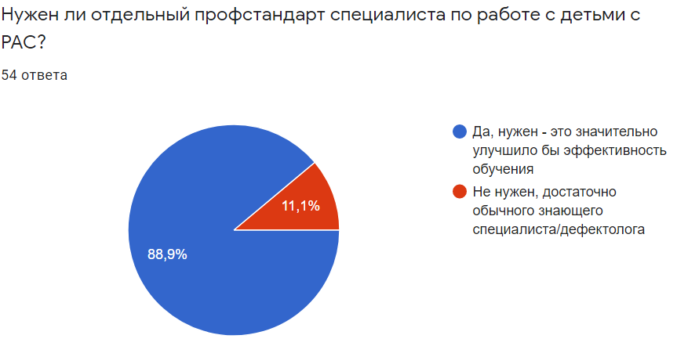
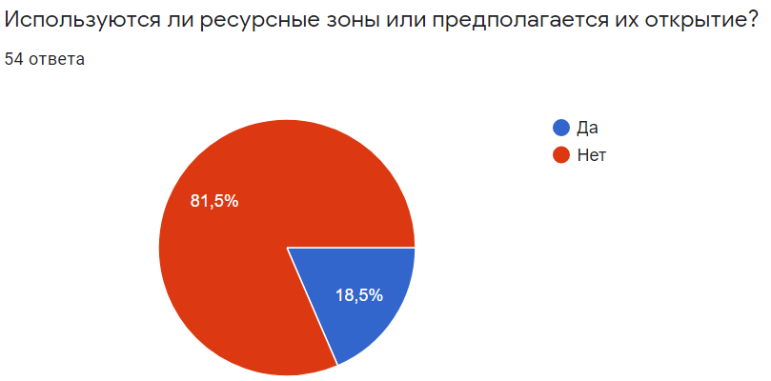
РАС

Slide 21
Проблемы возникшие с обучением ребенка с РАС
В первом классе было очень тяжело - нас буквально пытались выжить на домашнее обучение...
Есть ещё "учителя", которые пытаются "учить" детей криком и оскорблениями...
Не организована постоянная полноценная обратная связь с учителями-предметниками. Ребенок сам не рассказывает, что происходит в школе.
Маленький по площади класс, который с трудом вмещает 12 учеников. Учитель постоянно повышающий голос до крика, что просто недопустимо при работе с детьми с РАС. У ребёнка происходит эмоциональная перегрузка, на фоне этого происходит истерика. При работе с детьми не используется визуальный материал для облегчения процесса обучения.
Тьютор и учитель не умеют работать с РАС, нет сенсорной комнаты, где можно отдохнуть ребенку от перегруза, вместо прописанной программы 8.2 ребенок вынужден учиться по программе 7.2, звонок в школе очень громкий, ребенок постоянно закрывает уши, говорит страшный звонок, нет согласованности в работе тьютора и учителя, учитель часто кричит на моего ребенка и других детей, что создает нервную напряженную обстановку в классе, для класса ОВЗ выделено очень маленькое помещение, в котором еле -еле вмещаются 6 парт, дети сидят по двое, проходы между партами очень маленькие, дети проходя толкают друг друга и может завязаться потасовка, в школе не знают как оценивать ребенка, в оценке не учитывают его особенностей, требования как к норме, нормотипичным детям на переменах не запрещают бегать, драться, валяться по полу, по этой причине мой ребенок боится выходить из класса и даже сходить в туалет, так как его один раз уже сшибли с ног, он упал, рассадил себе руку и ушиб голову, нормальные дети видя его беспомощность, могут специально толкнуть, ударить, поставить подножку, если видят, что рядом с таким ребенком нет взрослого.
В группе 23 ребенка. Педагоги не знакомы с методиками.
Постоянный перегруз, который никто не хочет/ не умеет снимать.
При адаптации к колледжу не организовали сопровождение по территории незнакомой ребёнку. Дети с ОВЗ и ментальной инвалидностью часто предоставлены сами себе.
Отсутствие опыта работы у классного руководителя - первый раз первый класс после педагогического колледжа, нет дисциплины в классе, частые проблемы поведения и конфликты тяжело отражаются на эмоциональном состоянии ребёнка, у педагога отсутствует понимание принципов работы с детьми с РАС.
Ребенок не хочет обучаться.
Школа в будущем вызывает у меня пока большее беспокойство, так как мало информации по Ярославлю о подготовленных соответствующим образом специалистах начальной школы и других, профильных, предметов.
Не успевает со всеми вместе, а что -то не понимает совсем.

